Slide 1


กรอบมาตรฐานสมรรถนะอาจารย์ มหาวิทยาลัยสงขลานครินทร์
Teaching Professional Standards Framework (PSU – TPSF)
รศ.ดร.จุฑามาส ศตสุข
รองอธิการบดีฝ่ายการศึกษา มหาวิทยาลัยสงขลานครินทร์

Slide 2

เป้าหมาย
  บัณฑิตมีความเข้มแข็งทางวิชาการ มีทักษะของพลเมืองโลกในศตวรรษที่ 21
  สามารถเข้าสู่ตลาดงานสากล สร้างงานเองได้ สร้างสรรนวัตกรรม ตามนโยบาย Thailand 4.0
บัณฑิตมาตรฐานสากล : I-WiSe
ซื่อสัตย์ สุจริต (Integrity) ใฝ่ปัญญา (Wisdom) จิตสาธารณะ (Social engagement)

Slide 3


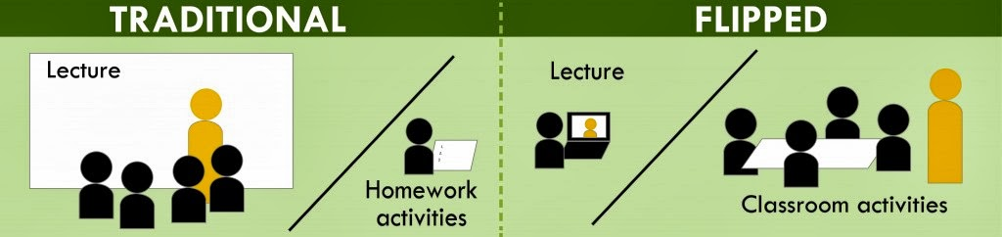
  Backward design
Thailand 4.0
  Ranking
  Research University
Academic Position
Q.A.
  Active learning

Slide 4

พัฒนาหลักสูตร
พัฒนาระบบ
บัณฑิตมาตรฐานสากล
I-WiSe
พัฒนาอาจารย์
พัฒนานักศึกษา

Slide 5

Research
Staff Development
Teaching

Slide 6

แนวคิด: วัตถุประสงค์ของ PSU-TPSF
สร้างความเข้าใจให้กับอาจารย์เกี่ยวกับสิ่งที่อาจารย์ต้องรู้และสามารถทำได้เพื่อสนับสนุนและพัฒนาการเรียนรู้ของนักศึกษา
กำหนดระดับคุณภาพการสอนของอาจารย์
เป็นข้อมูลพื้นฐานในการให้การยอมรับหรือประกาศ
เกียรติคุณสำหรับอาจารย์ที่มีผลงานดีเด่นด้านการสอนและสนับสนุนการเรียนรู้ของนักศึกษา

Slide 7
วัตถุประสงค์ของ PSU-TPSF
เสริมสร้างความเข้มแข็งในการเตรียมอาจารย์ให้มีความสามารถในการสอนและสามารถพัฒนาตนเองอย่างต่อเนื่องในด้านการสอนและสนับสนุนการเรียนรู้ของนักศึกษา
เป็นรากฐานสำหรับมหาวิทยาลัยในการวางแผนพัฒนาอาจารย์ในด้านการสอนและสนับสนุนการเรียนรู้ของนักศึกษาอย่างเป็นระบบ

Slide 8
แนวคิด
HE Academy (UK) – UKPSF
Regional Pedagogical Centres for HE
Australian Professional Standards for teacher
Australian University Teaching
Criteria and Standard Framework
National Board for Professional
Teaching Standards

Slide 9
กรอบมาตรฐานสมรรถนะอาจารย์ มหาวิทยาลัยสงขลานครินทร์
3 Domains 9 ตัวชี้วัด

Slide 10
เป้าหมาย:
เพื่อพัฒนาอาจารย์ให้มีสมรรถนะด้านการจัดการเรียนการสอน รองรับการผลิตบัณฑิตให้มีความเข้มแข็งด้านวิชาการ มีทักษะของการเป็นพลเมืองโลก สะท้อนอัตลักษณ์ความเป็นบัณฑิต มหาวิทยาลัยสงขลานครินทร์

Slide 11
P-Knowledge
PSU-TPSF
P-Practices
P-Values

Slide 12
3 Domains 9 ตัวชี้วัด
Domain1: Professional Knowledge
K1 Teachers know their subject/content and how to teach them to their students
K2 Teachers know their students and how they learn

Slide 13

3 Domains 9 ตัวชี้วัด
Domain 2: Professional Practices
P1 Teachers design and plan effective learning activities
P2 Teachers teach and support student learning
P3 Teachers develop effective learning environments, student support and guidance
P4 Teachers assess and provide constructive feedback to student learning
P5 Teachers integrate research, scholarship and professional activities with teaching and in support of student learning

Slide 14
3 Domains 9 ตัวชี้วัด
Domain 3: Professional Values
V1 Teachers engage in continuing professional development in subjects and their pedagogy
V2 Teachers demonstrate professional and personal effectiveness
Professional qualities
Personal qualities

Slide 15


Motivation
Recognition and Rewarding System

Slide 16
Levels of Competence
Fellow Teacher
4
Professional Teacher
Scholary Teacher
Mastery Teacher
Level 1 – Fellow teacher
A Level 1 academic will work with the support and guidance from more senior academic staff and is expected to develop his or her expertise in teaching and research with an increasing degree of autonomy
A Level 1 academic will normally contribute to teaching at a level appropriate to the skills and experience of the staff member, research and/or professional activities appropriate to his or her profession or discipline. The contribution to teaching of Level 1 academics will be primarily at undergraduate level.

Slide 17
Level 2 – Professional teacher
A Level 2 academic will undertake independent teaching and research in his or her discipline or related area, make an independent contribution through professional practice and expertise and co-ordinate and/or lead the activities of other staff, as appropriate to the discipline.
A Level 2 academic will normally contribute to teaching at undergraduate and postgraduate level, engage in independent scholarship and/or research and/or professional activities appropriate to his or her profession or discipline, perform the full academic responsibilities and normally undertake administration primarily relating to his or her activities at the department or institution.

Slide 18
Level 3 – Scholarly teacher
A Level 3 academic will make a significant contribution to the discipline at the institutional or national level. In research and/or scholarship and/or teaching he or she will make original contributions, which expand knowledge or practice in his or her discipline.
A Level 3 academic will normally make a significant contribution to research and/or scholarship and/or teaching and administration activities of an organizational unit or an interdisciplinary area at undergraduate and postgraduate level. He or she will normally play a major role or provide a significant degree of leadership in scholarly, research and/or professional activities relevant to the profession, discipline and/or community and may be required to perform the full academic responsibilities of and related administration of the institution.

Slide 19
Level 4 – Masterly teacher
A Level 4 academic will normally make an outstanding contribution or provide leadership to scholarship and/or teaching, administration activities and policy development in the academic discipline within an organizational unit, interdisciplinary area, the institution and within the community or professional organization.
A Level 4 academic will make an outstanding contribution to the governance and collegial life inside and outside of the institution and will have attained recognition at a national or international level in his or her discipline. He or she will make original and innovative contributions to the advancement of scholarship, research and teaching in his or her discipline. He or she will make a commensurate contribution to the work of the institution.

Slide 20
Fellow Teacher | Professional Teacher | Scholarly Teacher | Masterly Teacher
Systematic participation in teaching related professional development | Contribution and participation in professional development activities in discipline, faculty, university | Evidence of leadership and contribution in the provision of professional development of others | A sustained and successful commitment to, and engagement in, continuing professional development related to academic, institutional and/or other professional practice at inter/national level

Slide 21
นำระบบ PSU-TPSF สู่การปฏิบัติ
1. นำระบบ PSU-TPSF ไปใช้ในการพัฒนาอาจารย์ ตั้งแต่ วันที่ 1 ตุลาคม 2558
2. พิจารณาการ นำระบบ PSU-TPSF ไปบูรณาการร่วมกับการพัฒนาอาจารย์ด้านอื่น

Slide 22
การพัฒนาอาจารย์
อบรมเชิงปฏิบัติการ ให้ความรู้ ระบบสนับสนุน
เป็นพี่เลี้ยง
● Active Learning
-outcome based education
-course design
-assessment
-WIL /สหกิจศึกษา
การผลิตสื่อด้วยเทคโนโลยี
เช่น การสร้าง storyboard สำหรับสื่อแบบ Interactive อบรมเชิงปฏิบัติการเรื่อง LMS2@PSU on Mobile
-แลกเปลี่ยนเรียนรู้
● หลักสูตรก้าวแรกสู่ครูมืออาชีพสำหรับอาจารย์ใหม่
ประชุมวิชาการประจำปี - PSU Education Conference
PSU-Teaching Professional Standards Framework
PSU-TPSF
ระดับ 1 Fellow Teacher
ระดับ 2 Professional Teacher
ระดับ 3 Scholarly Teacher
ระดับ 4 Mastery Teacher

Slide 23

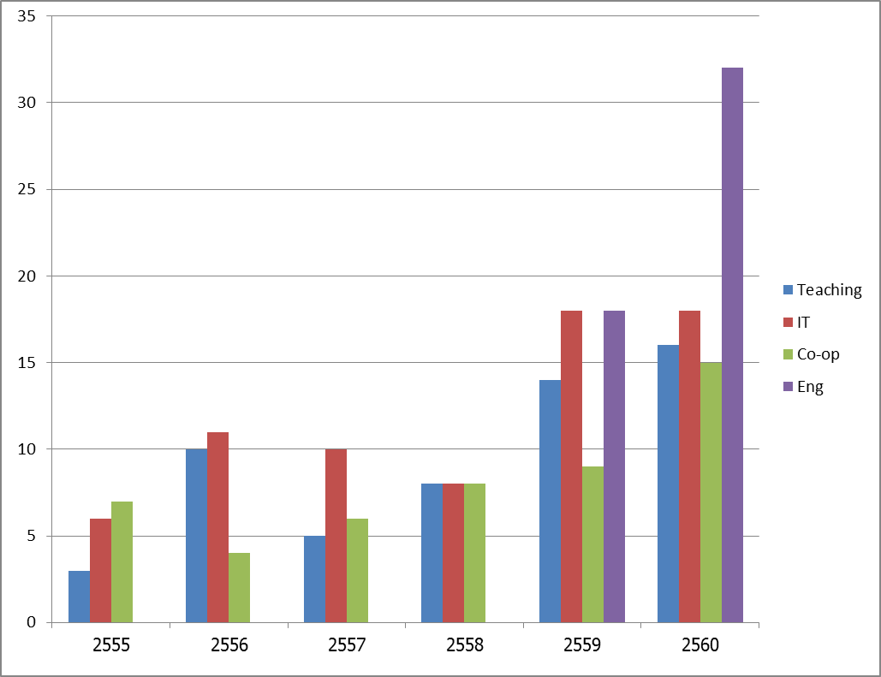
จำนวนโครงการที่จัดอบรมให้อาจารย์/นักศึกษา
32
32
18
18
25
21
49
24
16
41
25
21
24
16

Slide 24
จำนวนผู้เข้าร่วมกิจกรรมพัฒนาการเรียนการสอน
กิจกรรม | จำนวนคน/โครงการ
 | ปี 2559 | ปี 2560 | รวม
จำนวนผู้เข้าอบรมการจัดหลักสูตร การจัดการเรียนการสอน | 1,270 | 1,462 | 2,732
จำนวนผู้เข้าอบรมการผลิตสื่อ | 429 | 1,092 | 1,521
จำนวนอาจารย์นิเทศสหกิจศึกษา | 238 | 364 | 602
รวม | 1,937 | 2,918 | 4,855

Slide 25


